Slide 1

Merca 2.0
Usos y ventas en 2019
Responsables de mercados y técnicos AFIC
presentación 27/06/2019
Equipo ACCO. Sud

Slide 2
Población de la comarca de l’Horta Sud
455.034 habitantes (padrón 2014)
344.113 clientela (18-79 años – 76%)
17.206 clientela mercados (5%)
20 mercados municipales
17 ayuntamientos
518 paradas
55,7% vacías

Slide 3
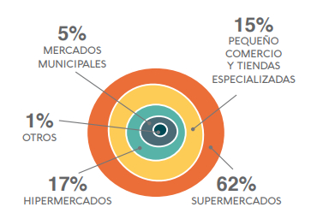
Hábitos de consumo por superficie comercial
Fuente: Encuesta de Hábitos de Consumo de 2018

Slide 4
Estimación de la clientela de los mercados según su edad
344.113 clientela total
9% (>65 años)
5.051
5% (51-65 años)
4.473
3% (36 a 50 años)
4.990
2% (<18-35 años)
2.691
hombres mujeres
17.206 clientes
860 clientes / mercado

Slide 5
Principales cadenas de supermercados en la comarca
271.849 clientes
110 superficies comerciales
2.471 clientes / supermercado

Slide 6
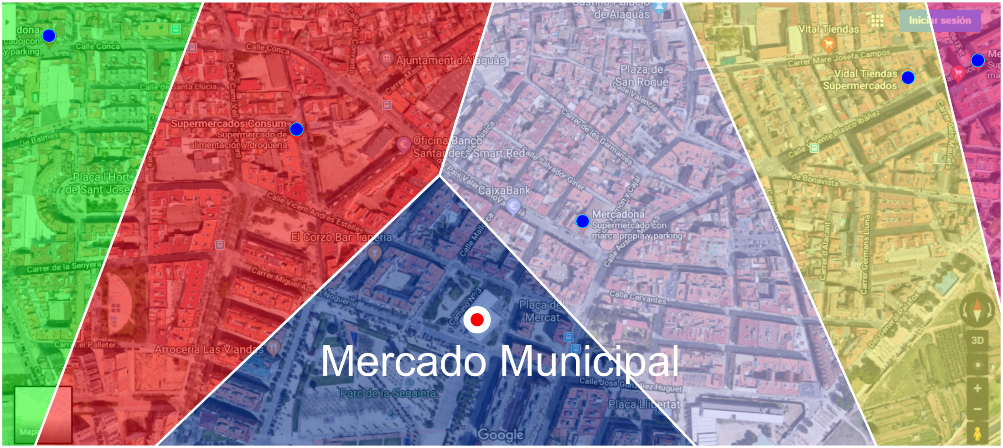
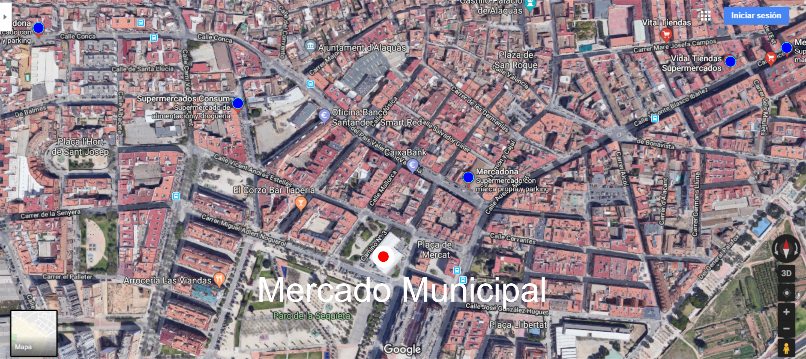
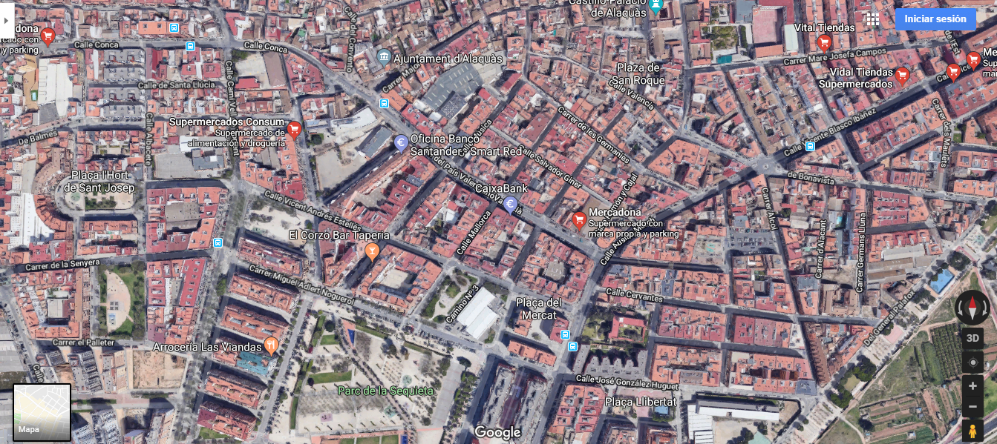
Supermercados / mercado municipal de Alaquàs
Diagramas de Voronói

Slide 7
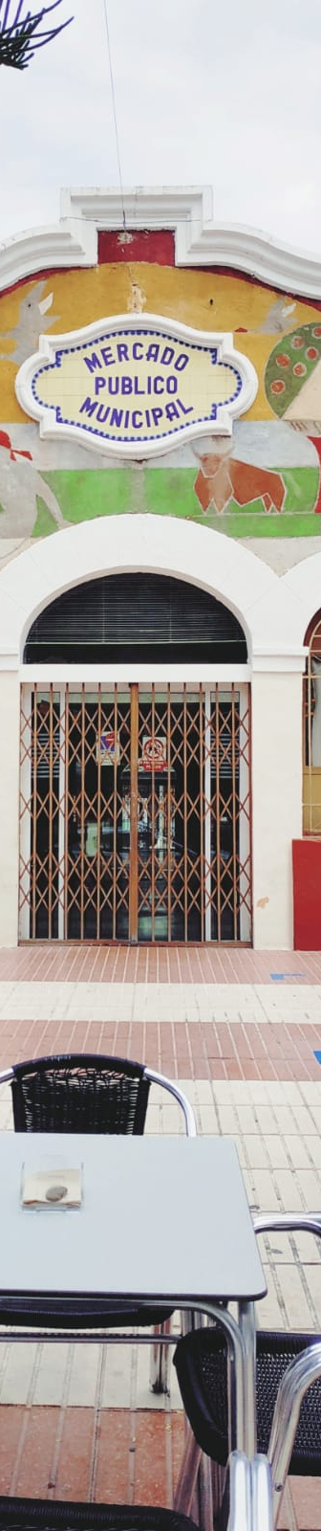
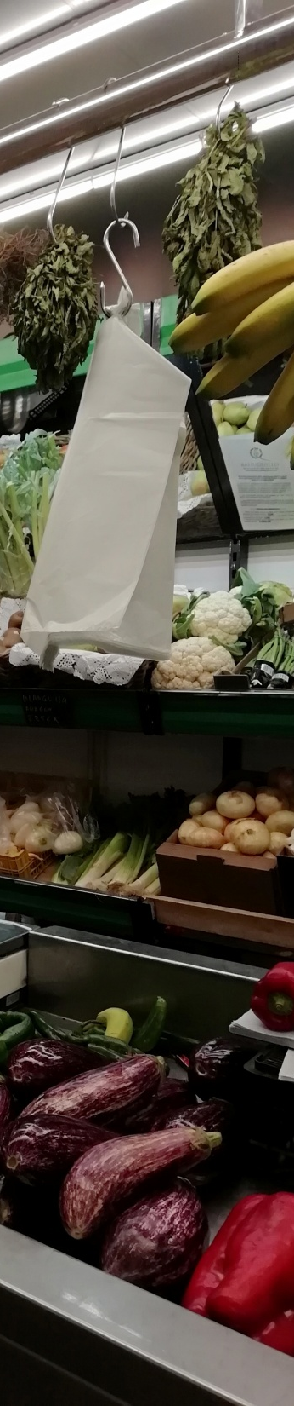
Elementos de un mercado
1. Edificio y su entorno
518
céntrico
conectado
plaza o calles
2. Las paradas
experiencia
confianza
a demanda
3. Los productos
frescos
sin plásticos
< CO₂

Slide 8
Estrategia para revitalizar los mercados
ocio
5%
clientela joven
5%
clientela
+ servicios
para jóvenes

Slide 9
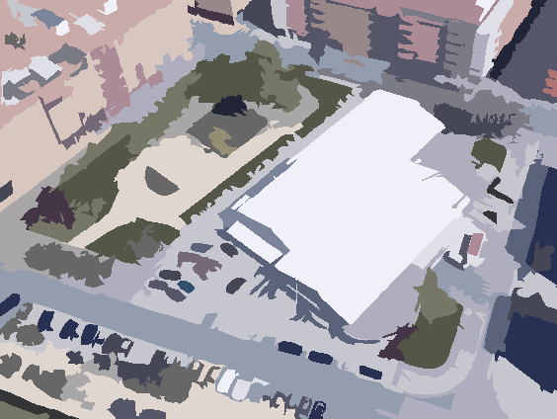
Edificio y su entorno
Elementos
Mercado de Alaquàs
Nave municipal
Camino nº 3
Jardín
Calle Mallorca
Calle Vicent Andrés Estellés
Calle Miguel Adlert Noguerol
Calle Santa Ana
Jardín de la Sequieta
1
2
5
4
6
3
2
4
3
1
5
8
6
7
8
9
7
9

Slide 10



Usos y nuevos servicios
1
Mercado de Alaquàs
2
Espacio gastronómico, ocio y deporte
5
4
6
3
Electrolinera, bicis, patinetes
2
4
Gimnasio urbano, parque infantil
3
1
5
Calle peatonal, acceso a garaje
6
Calle a velocidad 30 Km/h
7
Señalética de servicios
8
8
Isla ecológica para contenedores
9
7
9
Ferias temporales (artesanía, Navidad)
comercio de proximidad
espacios para el ocio
eco-mercado
gastronomía
Salud-deporte
turismo

Slide 11
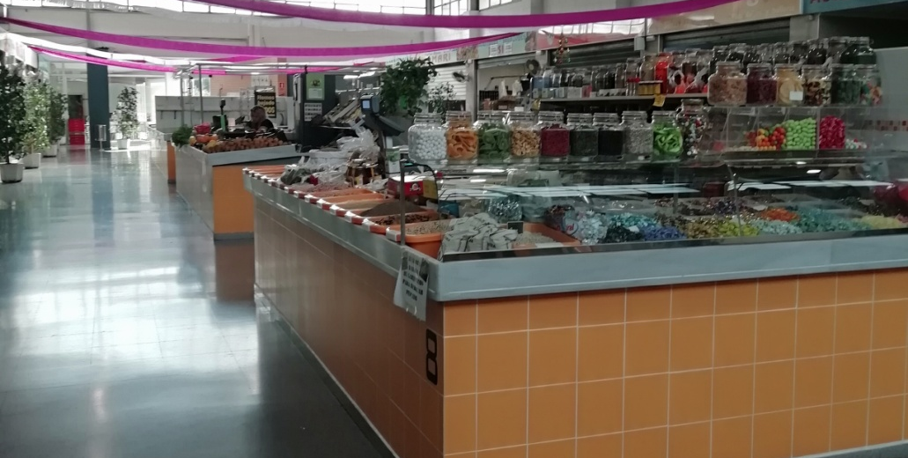
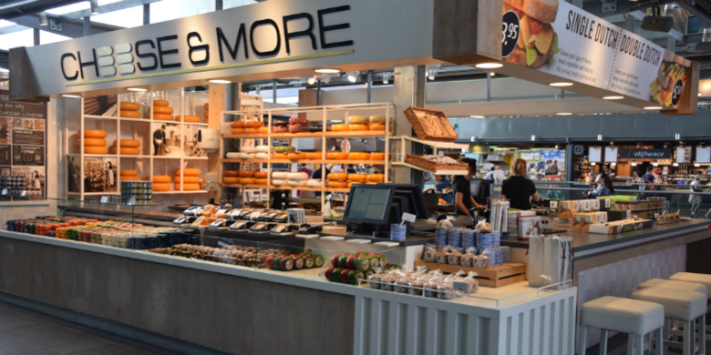




Paradas. Las siete diferencias y +
Diferencias
Diseño del puesto
Iluminación
Presentación del producto
Mostrador de degustación
Marca comercial
Recetas con queso
Pedidos por internet
1
2
3
Legumbres y especias, Lola Sáez. Mercado de Alaquàs
4
5
1
7
5
6
2
7
6
4
3
Quesos. CHEESE & MORE. Mercado de Rotterdam

Slide 12
Los productos
SURTIDO
de temporada
frescos
mercados
municipales
de cooperativas
sin conservantes
calidad
de lonjas
cercanos
sin plásticos
con sabor

Slide 13
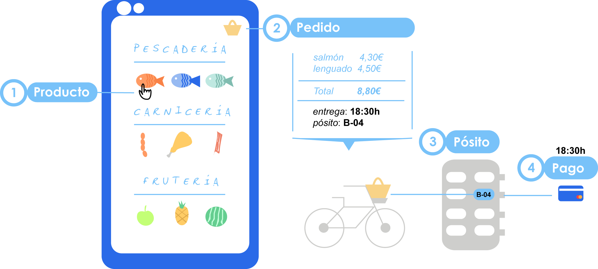
Convertir las paradas en puestos de pedidos
Estrategia prospe-popa

Slide 14
